Slide 1
Смех - залог здоровья

Slide 2
Юмор и конкретные его проявления
улыбка и смех
создают хорошее настроение
формируют положительный эмоциональный тонус
повышают защитные силы
помогают в формировании оптимистических жизненных установок

Slide 3
Вспомните народную мудрость:
«смех - лучшее лекарство».
И это, право, не шутка.
Специалисты, изучающие влияние эмоций на иммунную систему человека считают, что именно смех способствует укреплению иммунитета.
Смех повышает уровень антител, влияющих на сопротивляемость различным респираторным заболеваниям.

Slide 4
Кроме того, благодаря смеху в организме человека происходит процесс стимуляции гормонов. Они-то и блокируют действие гормона кортизола, подавляющего способность организма сопротивляться болезням и инфекциям.

Slide 5
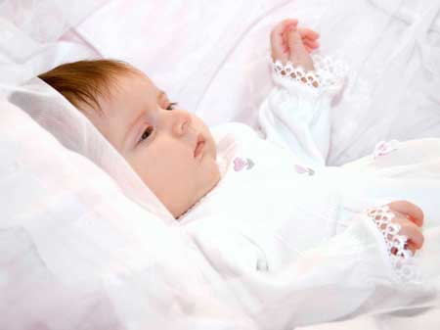
Интересные факты о смехе До 3-месячного возраста дети не умеют смеяться

Slide 6
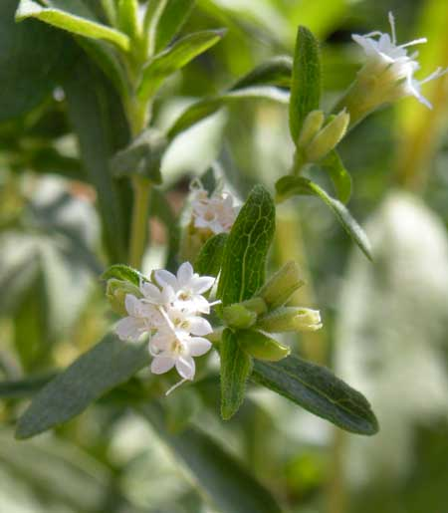
На Аравийском полуострове и в Юго-Западной Азии есть растение, которое называют «цветком смеха». Его семечко размером с горошину способно вызвать у человека беспричинный смех на протяжении получаса, после чего человек спокойно и безмятежно засыпает.

Slide 7
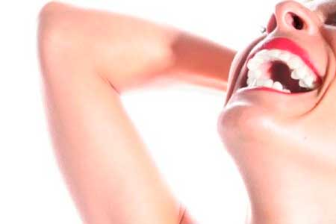
Воздух, который вырывается из легких при смехе со скоростью 100 км/час, освобождает бронхи от скопившейся там слизи и облегчает дыхание при воспалительных процессах, например при бронхитах или астме.

Slide 8
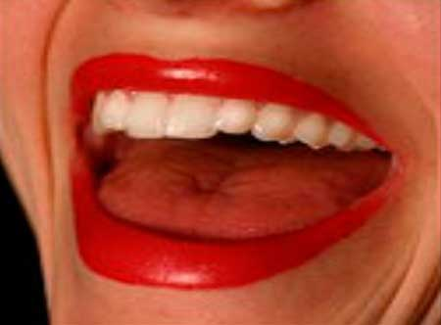
17 лицевых мышц нужно задействовать человеку, чтобы улыбнуться, а чтобы нахмуриться – 43

Slide 9
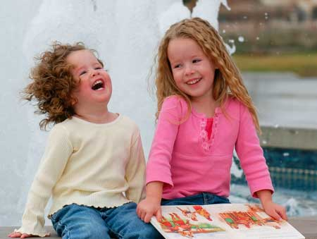
300 раз в день смеется средний ребенок в возрасте 6 лет

Slide 10
Ученые из Гарвардского университета считают, что веселый нрав снижает шанс проявления различных недугов на 50 %

Slide 11
Смех, как оказалось, очень серьезное явление, о нем даже создана особая наука – гелотология. Гелотология утверждает: смеяться надо не только потому, что хорошо и весело, но и чтобы стало хорошо и весело! Иными словами, чем больше смеется человек, тем он здоровее и счастливее.

Slide 12
Поэтому, еще раз – улыбайтесь на здоровье! Создавайте себе и детям хорошее настроение, создавайте охраняющую, ваше и детское здоровье, психологическую защиту, не хандрите
и улыбайтесь, улыбайтесь..!

Slide 13
Смейтесь на здоровье!

